Slide 1
Qt Bluetooth
Eero Ronkainen
Matti Aho

Slide 2

Projektin aihe
Puhelinsovellus, jolla voi etälukea lukulaitteen dataa reaaliajassa
Esim. Voltti/Amppeerimittari
Data siirretään bluetoothin välityksellä
Sovellus tuotettu toimimaan vain tietyn lukulaitteen kanssa

Slide 3
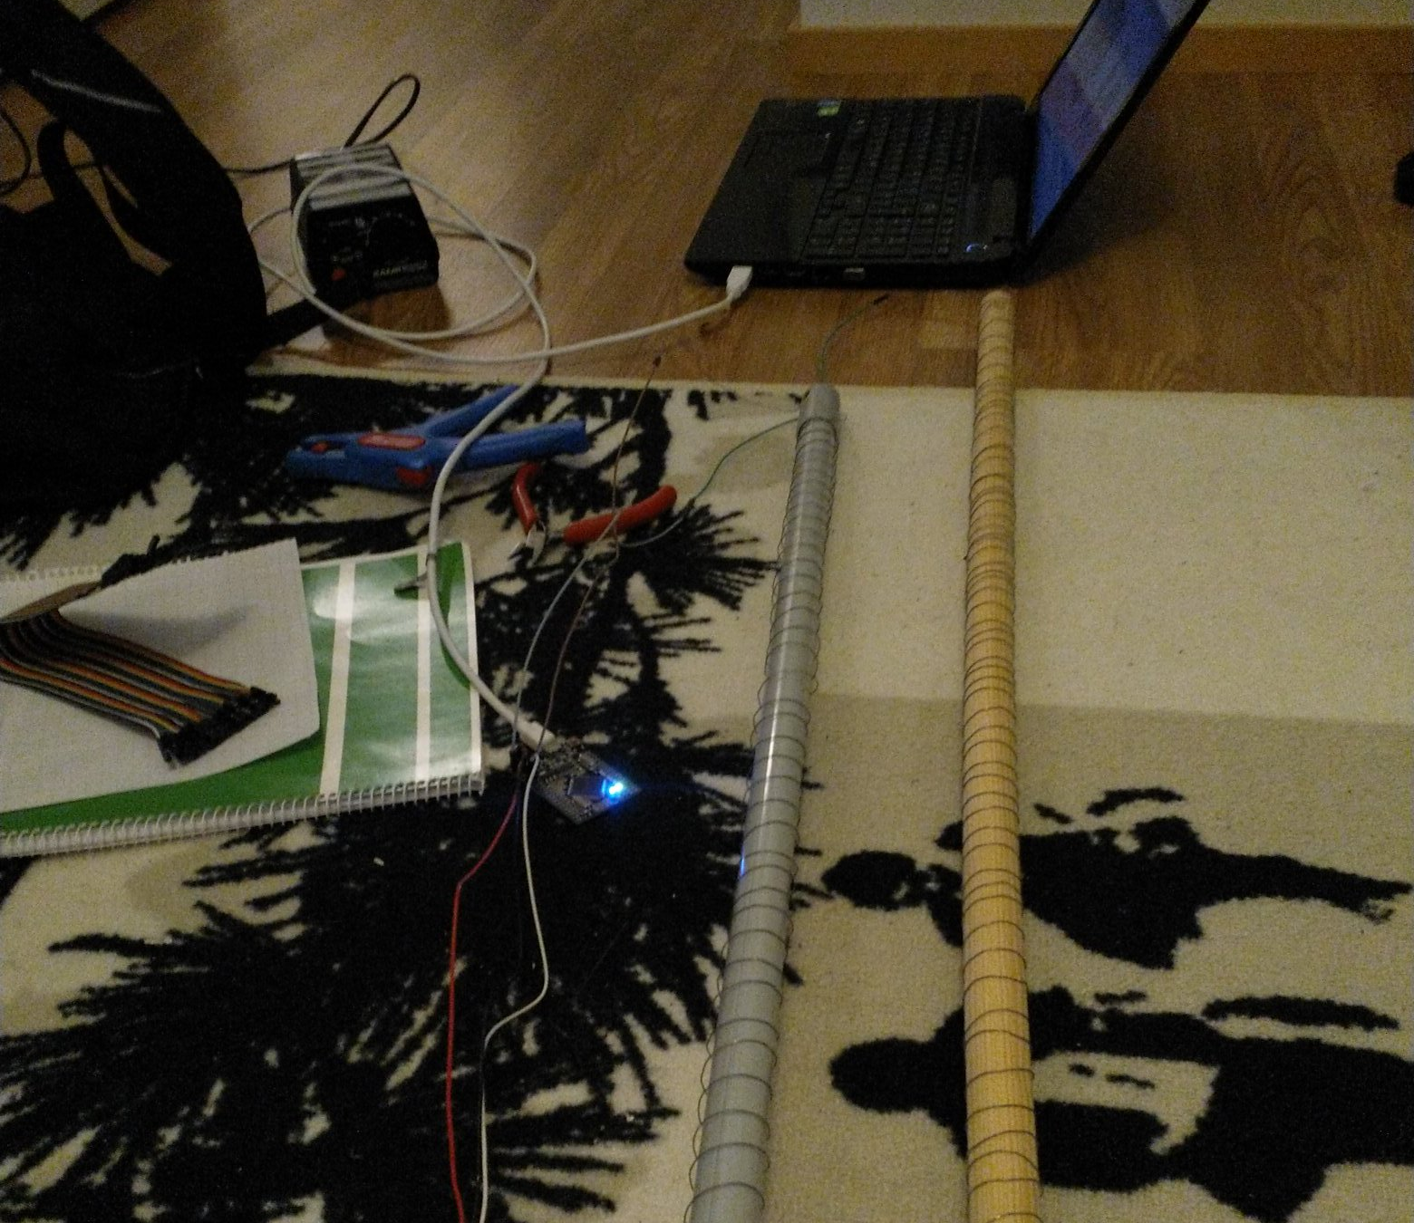
Lukulaite
Alkuperäisesti
Arduino Mega ja bluetooth moduuli
Ei onnistunut
Nykyinen versio
Raspberry Pi 3b
Mockidata
Python 3 + PyBluez
Lähdekoodi

Slide 4
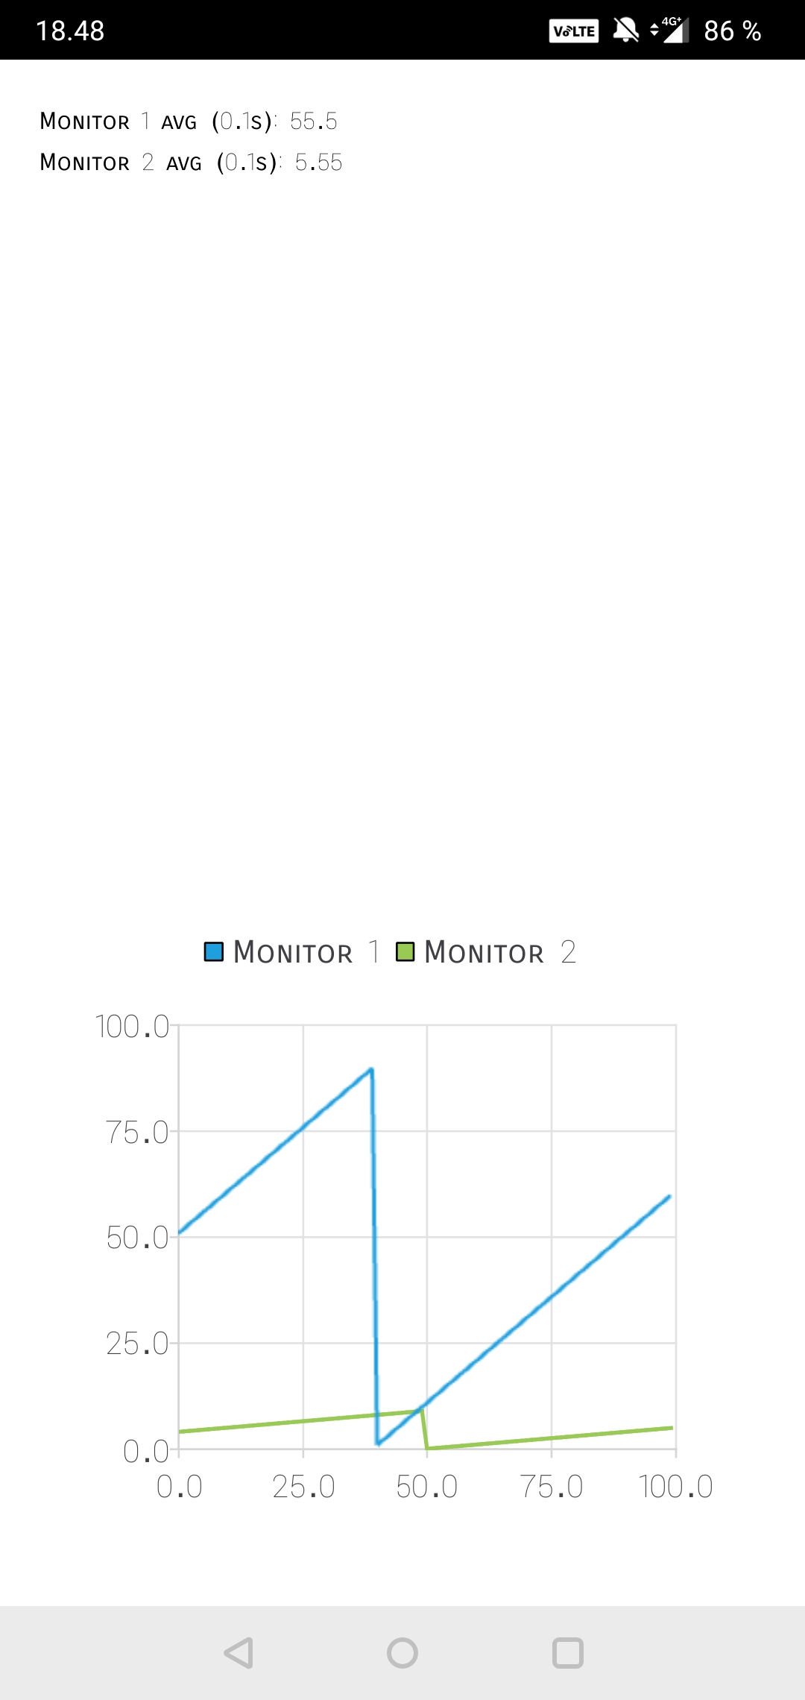
Päätelaite
Toteutettu Qt:lla
Etsii lukulaitteen automaattisesti
Yhdistyksen jälkeen alkaa lukea dataa
100kpl/s
Graafissa viimeinen sekuntti

Slide 5

Qt
Valittiin React Nativen yli intuitiivisempana kirjastona
Versio 5.12.2
Taustalla C++
Käyttöliittymä QML + JavaScript
Lisäkirjastona QtCharts

Slide 6
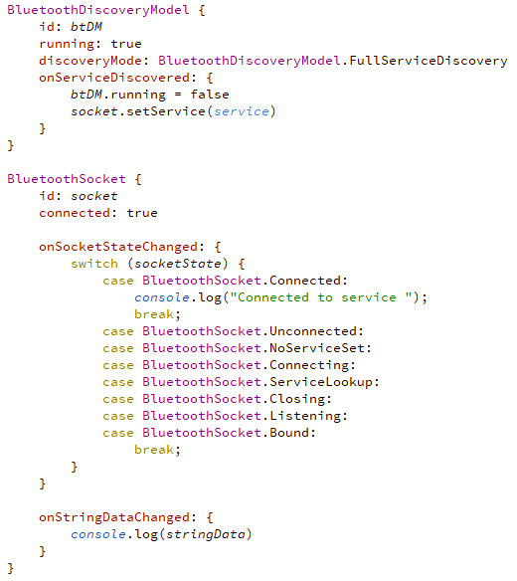
Bluetooth Qt:ssa
Toteutettavissa kahdessa eri paikassa
Taustakoodissa (C++)
Helpommin muovattavissa omiin tarpeisiin
Monimutkaisempi
Käyttöliittymän puolella (QML)
Helppo perustoteutus
Ei yhtä nopea
Sovelluksessa käytetty C++ toteutusta
”Helpompi” toteutus omassa käyttötarkoituksessa

Slide 7
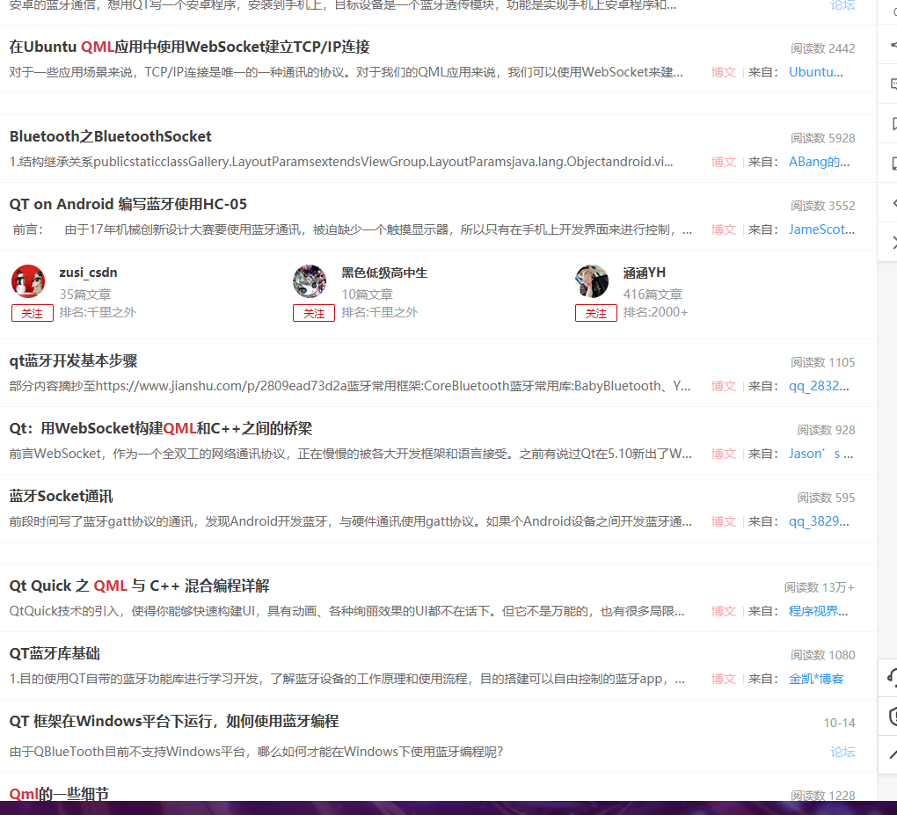
Todellisuudessa
Oma objekti ympäröimään Qt:n BluetoothSocket –toteutusta
Datan käsittely C++ puolella, valmis data käyttöliittymälle
Puskurin toteutus
Muuttujien organisointi
Ei helppoa
Paljon kokeilua ja yrittämistä
Paljon pieniä ongelmia
Dokumentaatio sekavaa
Eri versioita
Kaikkea ei dokumentoitu

Slide 8
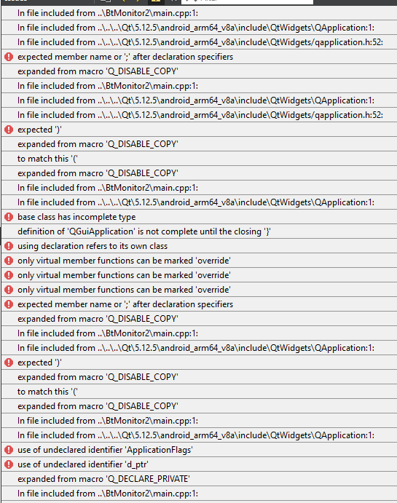
Ongelmia
Päätelaitteessa luettu data tyhjä
Lukulaite vaati rivinvaoihdon datan perään ”\n”
Lukulaite katoaa päätelaitteesta
Qt etsii vain uusia laitteita
Android pistää ennen löydetyt laitteet välimuistiin
Bluetoothin uudelleenkäynnistys korjaa
Sovelluksella ei oikeuksia
Qt ei automaattisesti kysynyt oikeuksia ominaisuuksia varten

Slide 9

Plussaa
Toteutettavissa pelkästään C++ puolella
Helpotti ongelmanratkaisua
Loppujenlopulta todella helppo
Kaikki olemassa valmiina

Slide 10
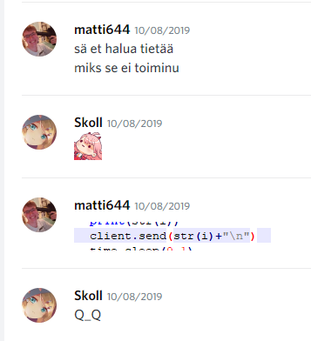
Johtopäätökset
Bluetooth implementaatio ok
Dokumentaation vajanaisuus isoin ongelma
Mitään ei tarvinnut tehdä pohjalta asti
Aiheutti paljon harmaita hiuksia

